Slide 1
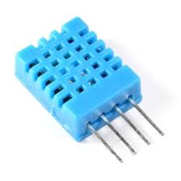

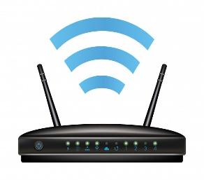




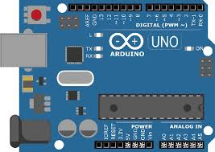


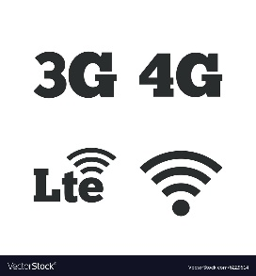

LLD – Desenho de baixo nível
Rede Local
Nuvem
Servido em Nuvem
Computador conectado via WIFI
Aplicação na nuvem
Arduino + DHT11
Acesso via 3G,4G,WIFI’
Usuário monitorando seu DASHBORD
Acesso por diferentes browsers

